Slide 2
MEDICIÓN DE LA APROPIACIÓN DEL CÓDIGO DE INTEGRIDAD 2023

Slide 3
Informe de Resultados
Agosto 2023

Slide 4
INTRODUCCIÓN
Como parte del fortalecimiento de las acciones orientadas a prevenir situaciones que lesionen la moralidad en la administración pública y generar una concientización en la defensa de los intereses de los ciudadanos que pudieran ser afectados por comportamientos de los colaboradores del Ministerio, se ha establecido el Código de Integridad, que ha sido construido sobre principios, valores, creencias y comportamientos, consolidados en la cultura organizacional de la entidad con el fin de constituirlos en acciones inherentes a nuestro actuar diario.
www.minagricultura.gov.co

Slide 5
CÓDIGO DE INTEGRIDAD MINAGRICULTURA
Es un pacto personal y voluntario donde se presentan acciones orientadas a mejorar la convivencia con nuestros compañeros, jefes, colaboradores, clientes, usuarios y con la sociedad en general, en correspondencia con las situaciones y actividades que se desarrollan en el marco de nuestra competencia.
www.minagricultura.gov.co

Slide 6
ADOPCIÓN DEL CÓDIGO DE INTEGRIDAD
El Código de Integridad del Ministerio de Agricultura y Desarrollo Rural se adoptó una vez fue presentado al Comité Institucional de Gestión y Desempeño, mediante acta No. 1 del 22 de mayo del 2019 e implementado a través de la publicación en el Sistema de Gestión de Calidad el 22 de mayo de 2019.
En el Código se encuentra la definición para cada uno de los valores y las acciones que orientan la integridad de nuestro comportamiento:
Honestidad
Respeto
Compromiso
Diligencia
Justicia
Solidaridad
Confidencialidad
www.minagricultura.gov.co

Slide 7
METODOLOGÍA MEDICIÓN Y APROPIACIÓN DEL CÓDIGO DE INTEGRIDAD
El Grupo de Talento Humano mediante correo electrónico del 28 de agosto de 2023, invitó a los servidore públicos y contratistas a diligenciar la encuesta para medir la apropiación del Código de Integridad, el cual estuvo compuesto por un total de 11 preguntas.
A la fecha del Cierre, un total de 91 servidores diligenciaron la herramienta.
www.minagricultura.gov.co

Slide 8
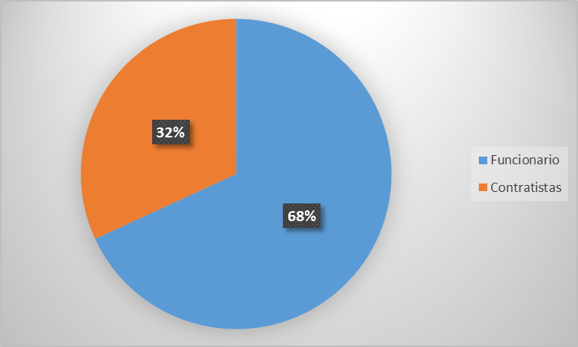
Tipo de Vinculación
De las 91 personas que diligenciaron la encuesta, el 68% son funcionarios
www.minagricultura.gov.co

Slide 9
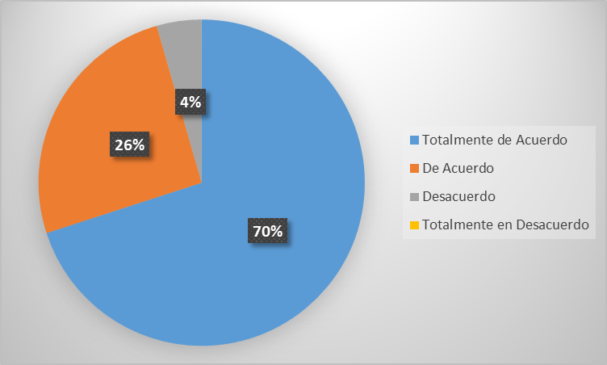
Tengo claro que en el Ministerio de Agricultura y Desarrollo Rural existe el Código de Integridad
De las 91 personas que diligenciaron la encuesta, 63 que corresponden al 70% identificaron correctamente que existe en la entidad un Código de Integridad
www.minagricultura.gov.co

Slide 10
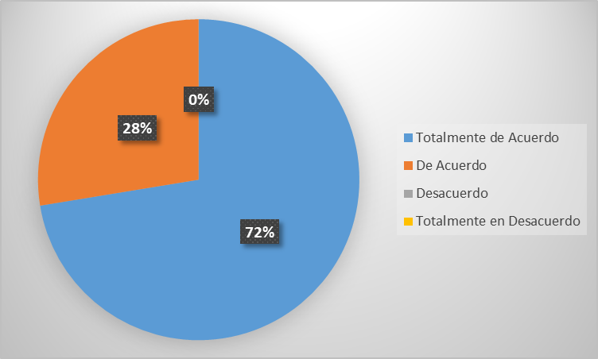
Los valores que conforman nuestro Código de Integridad al Interior del Ministerio de Agricultura y Desarrollo Rural son: Honestidad, respecto, compromiso, diligencia, justicia, solidaridad confidencialidad.
De las 91 personas que diligenciaron la encuesta, el 72% identificaron correctamente los valores del Código de Integridad: Honestidad, respecto, compromiso, diligencia, justicia, solidaridad y confidencialidad.
www.minagricultura.gov.co

Slide 11
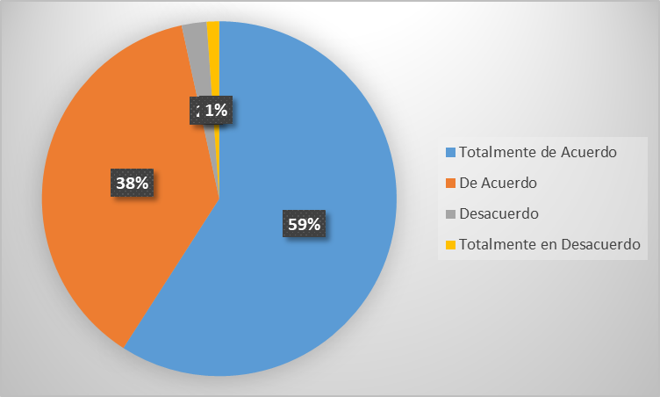
El Ministerio de Agricultura y Desarrollo Construyó el Código de Integridad, sobre principios, valores, creencias y comportamientos consolidados en la cultura organizacional de la entidad.
De las 91 personas que diligenciaron la encuesta, el 59% identificaron correctamente sobre que principios fue construido el Código de Integridad.
www.minagricultura.gov.co

Slide 12
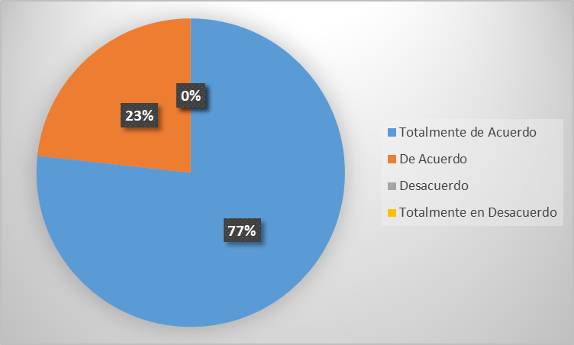
Como Servidor Público entiendo el valor de los compromisos y responsabilidades que he adquirido frente a la ciudadanía y al país.
De las 91 personas que diligenciaron la encuesta el 77% entendieron correctamente el valor de los compromisos y responsabilidades
www.minagricultura.gov.co

Slide 13
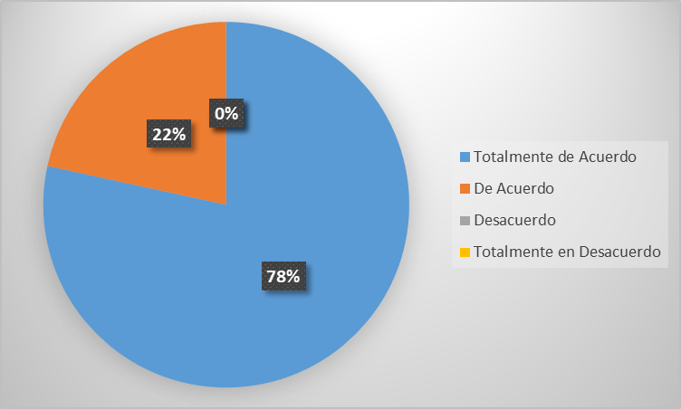
Como Servidor Público tengo claro que no debo promover, ni ejecutar políticas, programas o medidas que afecten la igualdad y la libertad de personas.
De las 91 personas que diligenciaron la encuesta, el 78% tienen claro que no se debe promover ni ejecutar con el valor de la justicia
www.minagricultura.gov.co

Slide 14
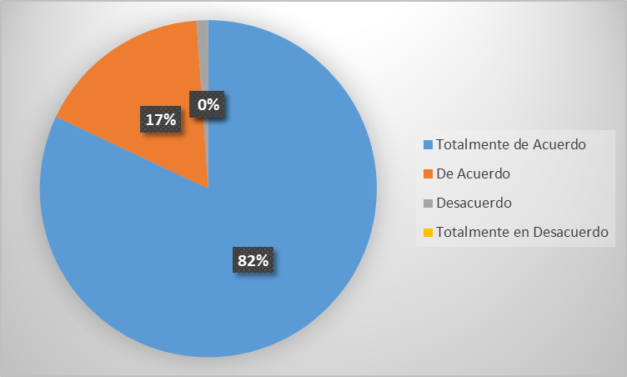
Como Servidor Público mi solidaridad es actuar sin ningún interés personal hacia los demás, brindando ayuda mutua, para la realización de una tarea o compromiso con el fin de lograr los objetivos del Ministerio
De las 91 personas que diligenciaron la encuesta, el 82% identificaron correctamente la definición del valor de la solidaridad
www.minagricultura.gov.co

Slide 15

Entiendo que dentro del valor del respecto: atiendo con amabilidad, igualdad y equidad a todas las personas en cualquier situación a través de mis palabras, gestos y actitudes, sin importar su condición social, económica, religiosa, étnica o de cualquier otro orden. Soy amable todos los días, esa es la clave siempre.
De las 91 personas que diligenciaron la encuesta, el 83% entienden correctamente el valor del respecto
www.minagricultura.gov.co

Slide 16
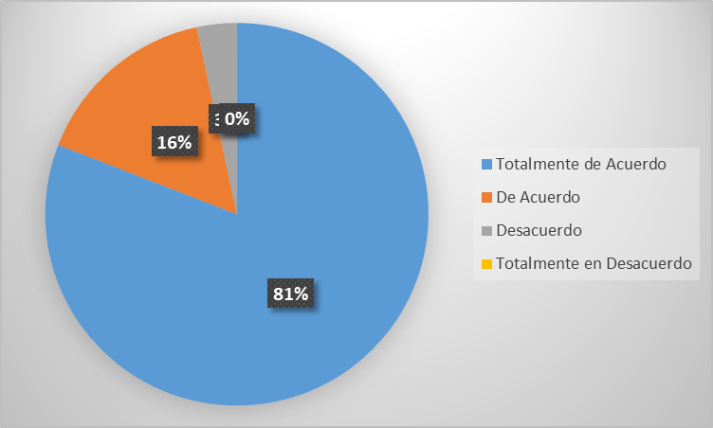
Soy honesto cuando siempre digo la verdad, incluso cuando cometo errores, porque es humano cometerlos, pero no es correcto esconderlos.
De las 91 personas que diligenciaron la encuesta, el 81% identificaron correctamente lo que debo hacer con el valor de la honestidad
www.minagricultura.gov.co

Slide 17
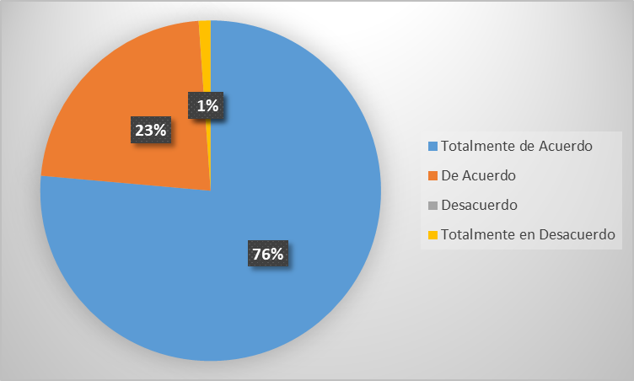
Confidencialidad es cuando me abstengo de divulgar información que afecte la honra y ponga en riesgo de seguridad a la entidad.
De las 91 personas que diligenciaron la encuesta, el 76% identificaron correctamente lo que debo hacer con el valor de la confidencialidad
www.minagricultura.gov.co

Slide 18

Soy diligente cuando cumplo con mis deberes, funciones, actividades y responsabilidades asignadas a mi cargo de la mejor manera posible, con atención, prontitud y eficiencia, para así optimizar el uso de los recursos del Estado.
De las 91 personas que diligenciaron la encuesta, el 76% identificaron correctamente el significado del valor de la diligencia
www.minagricultura.gov.co

Slide 19
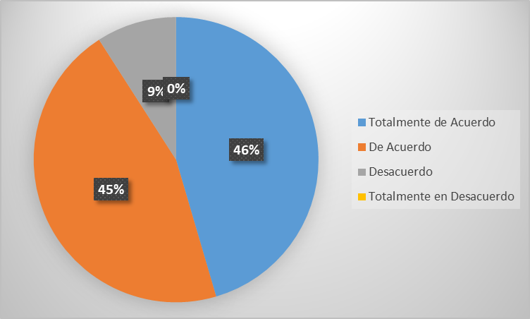
Participas activamente de las actividades programadas como capacitaciones y concursos relacionadas con el Código de Integridad?
De las 91 personas que diligenciaron la encuesta, el 46% participa activamente en las actividades programadas relacionadas con el Código de Integridad.
www.minagricultura.gov.co

Slide 20
INDICADOR DE APROPIACION CÓDIGO DE INTEGRIDAD
El Indicador de apropiación y conocimiento del Código de Integridad del Ministerio de Agricultura y Desarrollo Rural se calculó teniendo en cuenta el porcentaje de conocimiento de los valores del Código.
Los resultados de apropiación y conocimiento para cada uno de los valores fueron:
www.minagricultura.gov.co

